Slide 1
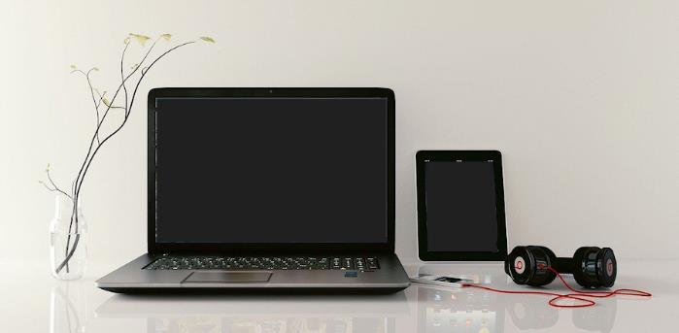
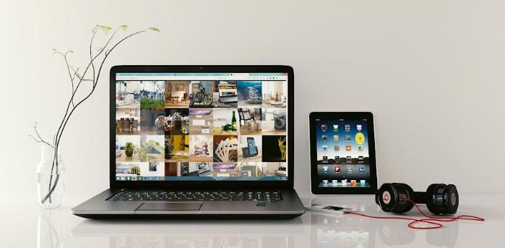
Řešení technických problémů
Vzdělávací oblast
INFORMATIKA
Ing. Pavel Roubal
https://opocitacich.cz/
DIGITÁLNÍ TECHNOLOGIE
2. stupeň ZŠ – 6.–7. třída

Slide 2
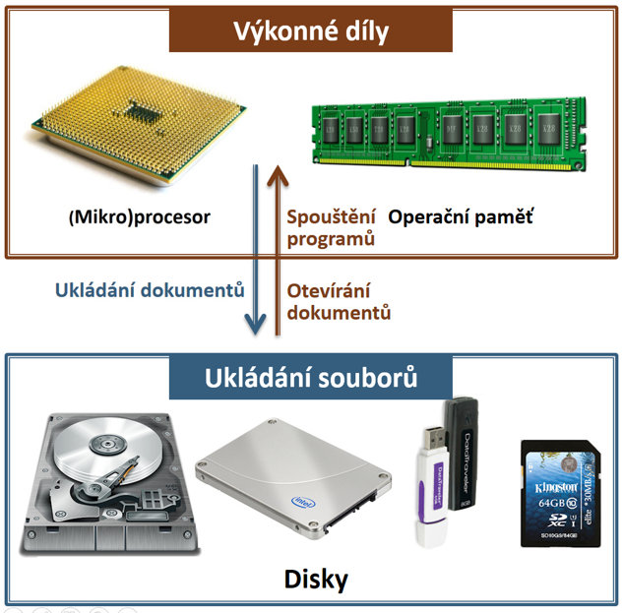
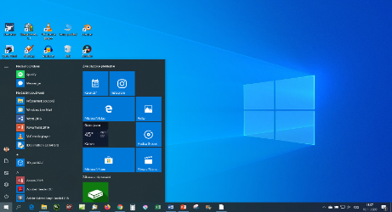
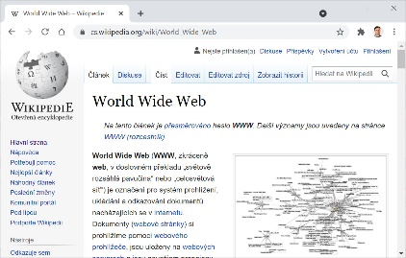
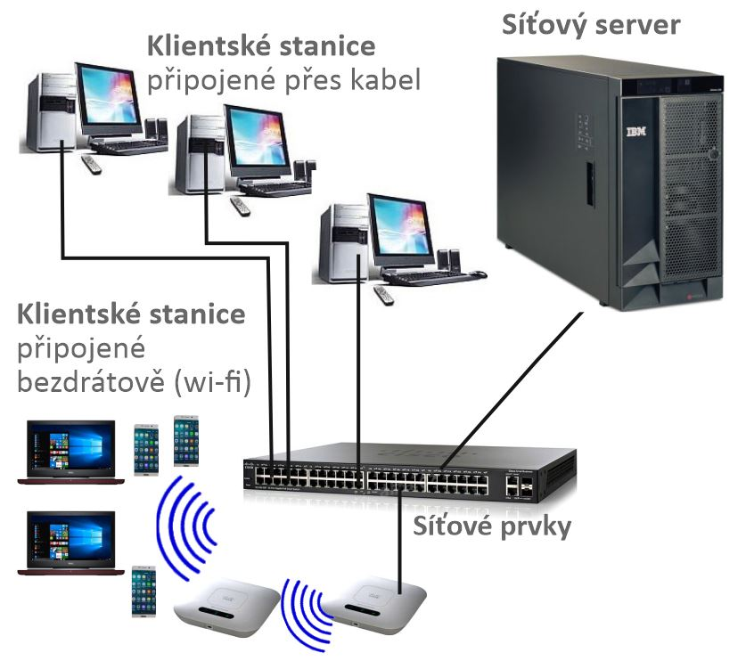
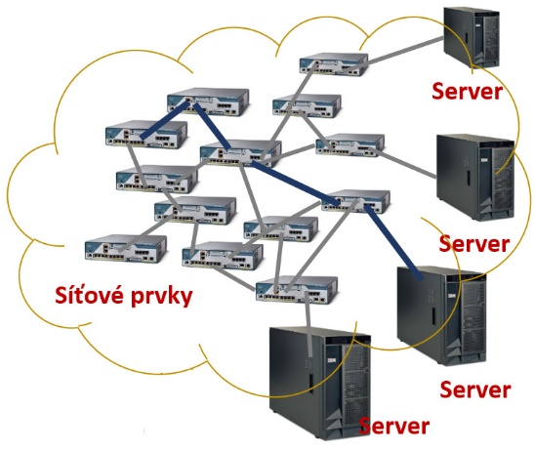
Technické principy
Co již víme:
počítač (tedy i mobil či tablet) má technické díly (hardware),
technické díly jsou oživovány operačním systémem,
díky kterému využíváme různé programy (software).
Počítač je kabelem či bezdrátově připojen do (místní) sítě
a přes síťové prvky je připojen k Internetu.
Z těchto technických principů plyne řešení technických problémů.

Slide 3
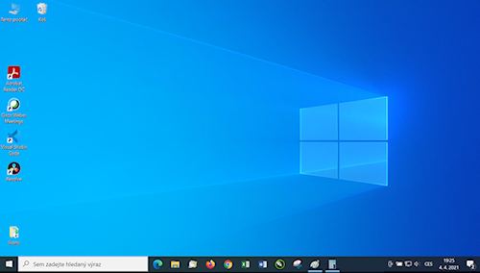
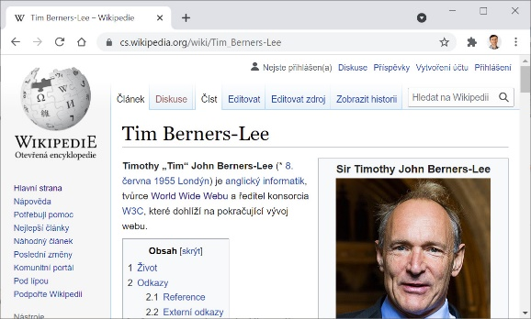
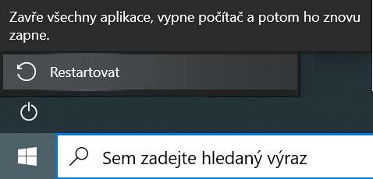
Běžné závady:
Řešení technických problémů spočívá v tom, že požádáme o pomoc někoho zkušenějšího.
Je však velmi užitečné umět mu popsat závadu (trochu odborně). „Nechodí to…“ není úplně dokonalý popis :-)
Funguje hardware počítače?
Počítač se dá/nedá zapnout? Startuje (OS)? Je obraz na monitoru? Pokud ne, nejspíše nefunguje hardware počítače.
Funguje operační systém?
Nejde zobrazit plochu? Vše funguje nepoužitelně pomalu? Projevuje se závada u všech programů? Pokud ano, je porušený operační systém.
Nefunguje (padá) pouze jedna aplikace?
Pokud většina programů funguje, operační systém je v pořádku a chyba je v padající aplikaci.
Jak ví snad všichni ajťáci, pokud počítač funguje, ale pouze „zlobí“ (jeho operační systém), je první operací vedoucí k nápravě restartování počítače.

Slide 4
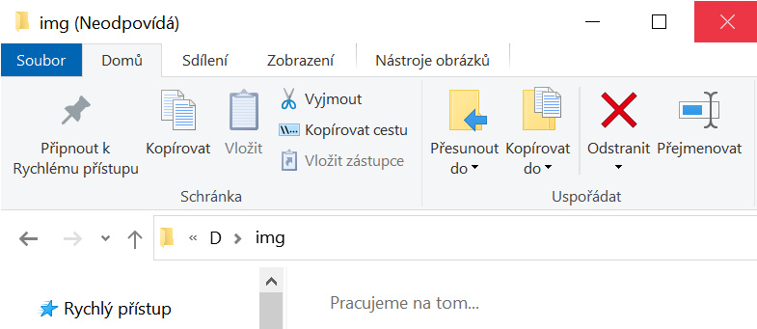
Program neodpovídá?
Pokud program neodpovídá:
Jiné aplikace fungují?
Zkusíme program ukončit klepnutím na tlačítko Zavřít v pravém horním rohu jeho okna. Časem restartujeme počítač.
Jiné aplikace nefungují nebo vše funguje pomalu?
Ihned restartujeme počítač.
Pomocí programů vytváříme dokumenty.
I v případě, že se program bez odezvy podaří ukončit, je vhodné co nejdříve restartovat počítač. Nefunkční („zaseknutý“, „spadlý“) program svědčí o nestabilitě systému a restart bývá nutný.

Slide 5
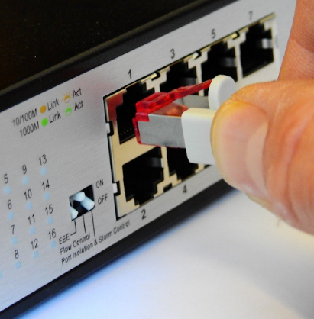
Nefunguje připojení k místní (školní) síti
Funguje připojení do místní sítě?
Pokud ne, počítač sám funguje, ale nedají se načítat (otevírat) data ze síťových a cloudových složek (uložišť).
Počítač je kabelem či bezdrátově připojen do sítě a přes síťové prvky je připojen k internetu.
Nejčastější závadou, kterou IT technici „odborně“ řeší, je vytažený nebo špatně zapojený kabel.

Slide 6
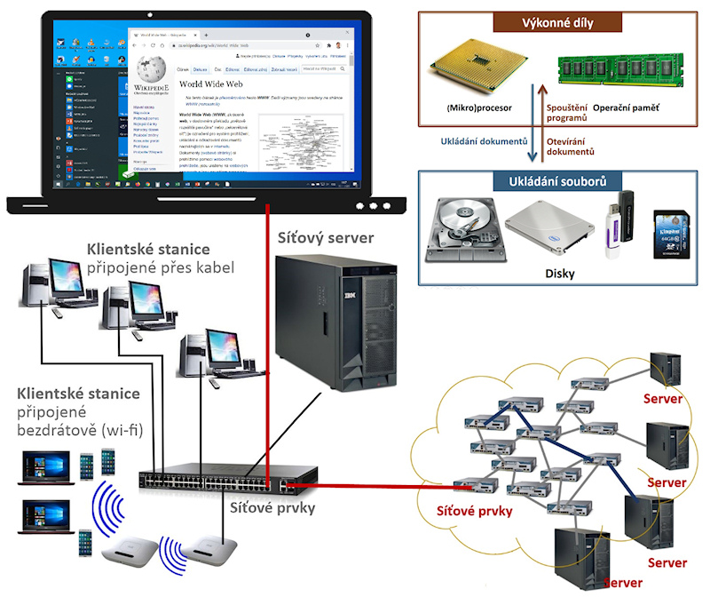
Nefunguje cloudová služba nebo web?
Z principu sítí plyne postup při řešení problémů:
Nefunguje cloudová služba nebo web?
Zkusíme jinou službu, webovou stránku i jiný prohlížeč.
Ostatní stránky fungují? Problém bude na straně poskytovatele služeb, tedy na straně „cloudu“, ne v našem počítači nebo v našem připojení. S tím nemůžeme nic dělat. Počkáme.
Nefunguje žádná cloudová služba, žádný web? Problém bude v připojení našeho počítače/mobilu (školní či domácí sítě) k Internetu.
Zkontrolujeme kabely, zapnutí síťových prvků, restartujeme (vypneme/zapneme) síťové prvky i náš počítač.
Počítač je kabelem či bezdrátově připojen do sítě a přes síťové prvky je připojen k internetu.

Slide 7
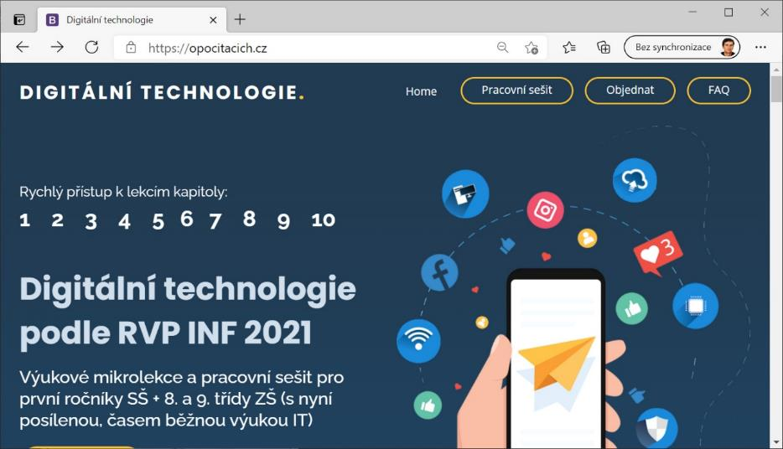
Digitální technologie
Tato lekce je součástí projektu https://opocitacich.cz/

Slide 8
Zdroje
Pixabay.com. [online]. [cit. 2021-03-21]. Dostupný z URL: < https://pixabay.com/>.
OpenPhoto Gallery. [online]. [cit. 2021-03-21]. Dostupný z URL: < http://openphoto.net/gallery/index.html >.
Wikimedia Commons [online]. [cit. 2021-03-21]. Dostupný z https://commons.wikimedia.org/wiki/Main_Page
Digitální technologie podle RVP INF 2021 [online]. Pacov: Ing. Pavel Roubal, 2021 [cit. 2021-03-21]. Dostupné z: https://opocitacich.cz/

